Slide 1
Chapter 08 쿠키와 세션

Slide 2
01 쿠키
02 세션

Slide 3
• 쿠키와 세션의 동작 원리를 이해할 수 있다.
• 쿠키를 생성해서 사용하고 삭제할 수 있다.
• 세션을 시작하고 등록할 수 있다.
• 등록된 세션을 사용하고 삭제할 수 있다.

Slide 4
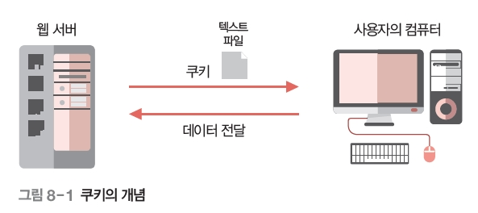
01 쿠키
    쿠키(cookie)는 사용자가 웹 페이지에 접속할 때 웹 서버가 사용자의 컴퓨터에 저장하는 작은 양의 데이터.
    웹 페이지에서는 쿠키를 확인하여 로그인 상태나 장바구니에 상품이 담겨 있는지를 확인.
    웹 서버는 쿠키를 사용자의 컴퓨터에 저장한 뒤 쿠키가 필요할 때 사용자의 컴퓨터에 요청하고 사용자의 컴퓨터는 저장된 쿠키를 웹 서버에 전송.

Slide 5
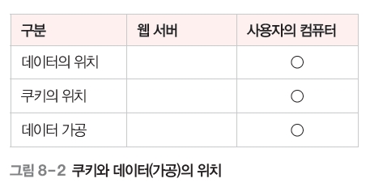
01 쿠키
    쿠키는 사용자의 컴퓨터에 텍스트 파일 형태로 저장되며 주로 다음과 같은 목적으로 사용.
      특정 웹 사이트를 재방문하거나 웹 사이트 내 다른 페이지 이동 시 다시 로그인할 필요 없음.
      사용자의 컴퓨터에서 아이디나 비밀번호 기억.
      사용자의 웹 페이지 이용 패턴 분석.

Slide 6
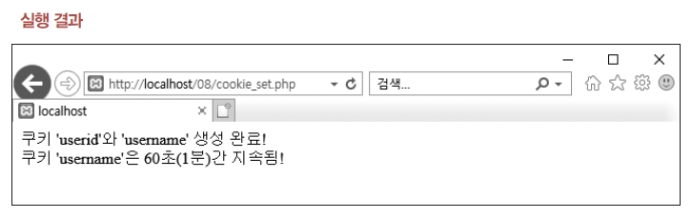
01 쿠키
[예제 8-1] 쿠키 생성하기 08/cookie_set.php
  <?php
  $a = setcookie("userid", "rubato");
  $b = setcookie("username","김채린", time()+60);
  if ($a and $b)
  {
  echo "쿠키 'userid'와 'username' 생성 완료!<br>";
  echo "쿠키 'username'은 60초(1분)간 지속됨!";
  }
  ?>

Slide 7
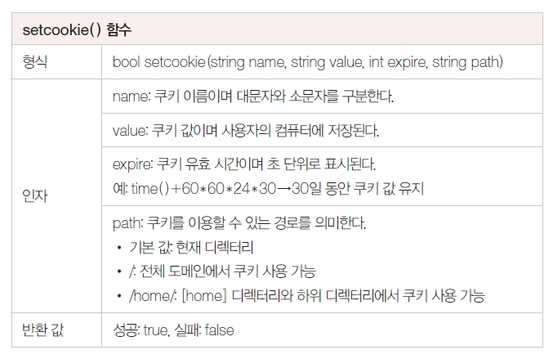
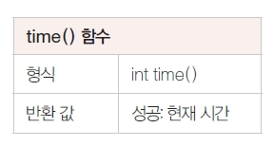
01 쿠키
[예제 8-1] 쿠키 생성하기 08/cookie_set.php

Slide 8
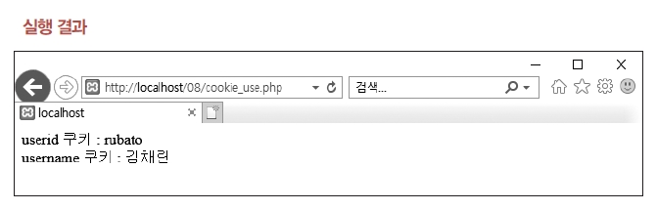
01 쿠키
[예제 8-2] 쿠키 사용하기 08/cookie_use.php
  <?php
  if (isset($_COOKIE["userid"]) && isset($_COOKIE["username"]))
  {
  $userid = $_COOKIE["userid"];
  $username = $_COOKIE["username"];
  echo "userid 쿠키 : " . $userid."<br>";
  echo "username 쿠키 : " . $username."<br>";
  }
  else
  {
  echo "쿠키가 생성되지 않았다!";
  }
  ?>

Slide 9
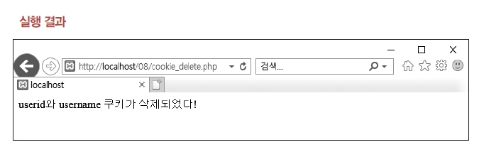
01 쿠키
[예제 8-3] 쿠키 삭제하기 08/cookie_delete.php
  <?php
  setcookie("userid", "", time() - 3600);
  setcookie("username", "", time() - 3600);
  ?>
  <html> <head>
  <meta charset="utf-8">
  </head>
  <body>
  <?php
  {
  echo "userid와 username 쿠키가 삭제되었다!";
  }
  ?>
  </body> </html>
  setcookie( ) 함수를 이용하여 userid 쿠키에 null 값인 “ ”를 설정하면 userid 쿠키를 삭제할 수 있음. 이때 쿠키 유효 시간을 현재 시간보다 1시간 짧게 설정. 문법상으로는 쿠키 유효 시간을 과거 시간으로 설정하는 것.

Slide 10
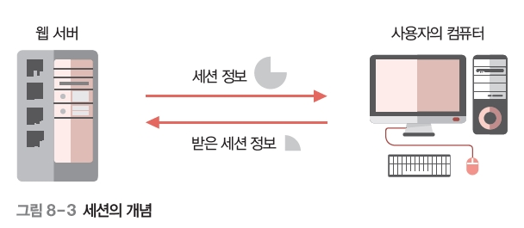
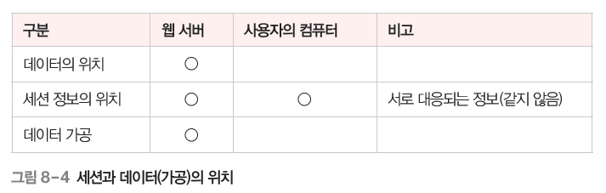
02 세션
    사용자의 컴퓨터에 정보가 저장되는 쿠키와 달리 세션(session)은 보안을 이유로 사용자의 컴퓨터와 웹 서버에 모두 정보를 저장.
    웹 사이트를 방문하는 사용자의 컴퓨터에는 세션 ID(session ID, SID) 정보를 저장하고, 웹 서버에는 사용자의 컴퓨터 세션 ID에 대응되는 세션 정보를 저장.
    사용자의 컴퓨터 세션 ID가 유출되더라도 별다른 정보가 없고 주요 정보가 웹 서버에 저장되어 있기 때문에 쿠키보다 보안성이 강함.

Slide 11
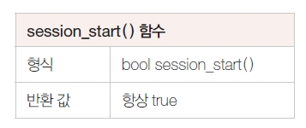
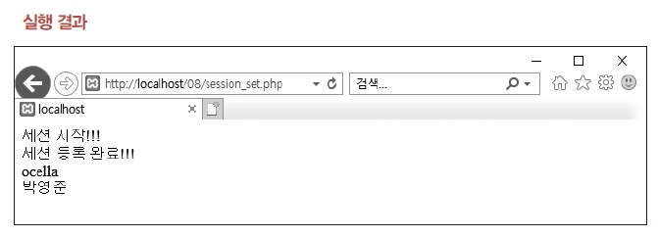
02 세션
[예제 8-4] 세션 시작하고 등록하기 08/session_set.php
  <html> <head>
  <meta charset="utf-8">
  </head>
  <body>
  <?php
  session_start();
  echo "세션 시작!!!<br>";
  $_SESSION['userid'] = "ocella";
  $_SESSION['username'] = "박영준";
  echo '세션 등록 완료!!!<br>';
  echo $_SESSION['userid']."<br>";
  echo $_SESSION['username']."<br>";
  ?>
  </body> </html>

Slide 12
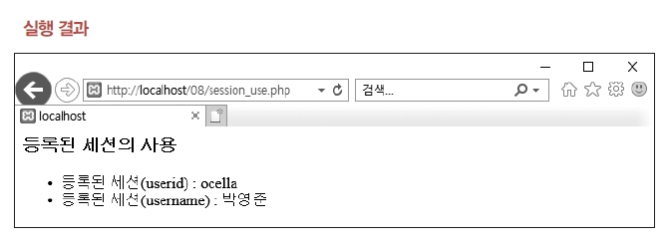
02 세션
[예제 8-5] 세션 사용하기 08/session_use.php
  <?php
  session_start();
  $userid = $_SESSION["userid"];
  $username = $_SESSION["username"];
  ?>
  <html> <head>
  <meta charset="utf-8">
  </head>
  <body>
  <h3>등록된 세션의 사용</h3>
  <ul>
  <li>등록된 세션(userid) : <?= $userid?></li>
  <li>등록된 세션(username) : <?= $username?></li>
  </ul>
  </table>
  </body> </html>

Slide 13
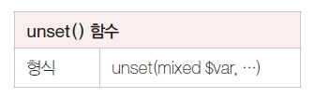
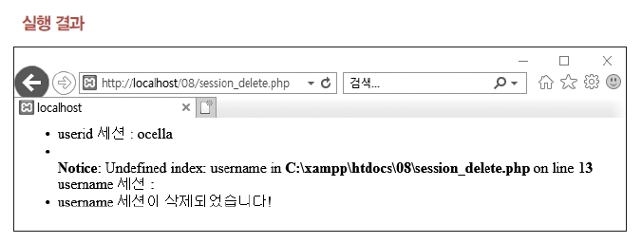
02 세션
[예제 8-6] 세션 삭제하기 08/session_delete.php
  <?php
  session_start();
  unset($_SESSION["username"]);
  ?>
  <html>
  <head>
  <meta charset="utf-8">
  <link href="../css/style.css" rel="stylesheet">
  </head>
  <body>
  <ul>
  <li><?= "userid 세션 : ".$_SESSION["userid"]."<br>" ?></li>
  <li><?= "username 세션 : ".$_SESSION["username"]."<br>" ?></li>
  <li><?= "username 세션이 삭제되었습니다!" ?></li>
  </ul>
  </body> </html>

